Slide 1
CHUYÊN ĐỀ DẠY HỌC THEO HƯỚNG TÍCH CỰC HÓA HOẠT ĐỘNG CỦA HỌC SINH
SỞ GIÁO DỤC VÀ ĐÀO TẠO THÀNH PHỐ HỒ CHÍ MINH
PHÒNG GIÁO DỤC TIỂU HỌC
Tháng 7 năm 2019

Slide 2
1- THỰC TRẠNG CỦA VIỆC DẠY – HỌC TOÁN HIỆN NAY CỦA HỌC SINH TIỂU HỌC
Thảo luận:
1-Tìm hiểu việc học toán hiện nay của HS tiểu học?
2-Tìm hiểu việc dạy toán của giáo viên ?

Slide 3
THỰC TRẠNG
Phần lớn GV hiện nay chưa áp dụng một cách hiệu quả các PPDH và giáo dục tích cực. Các PPDH và giáo dục còn mang tính áp đặt, một chiều.
GV thường lệ thuộc vào SGK, không dám vượt ra khỏi khuôn khổ (gắn với việc kiểm tra đánh giá)
GV chưa thực hiện tốt đánh giá quá trình hay đánh giá năng lực của HS, chủ yếu đánh giá kết quả học tập dựa trên kiến thức môn học.

Slide 4
THỰC TRẠNG
HS chủ yếu ghi nhớ kiến thức có sẵn, ít được vận dụng kiến thức vào giải quyết các vấn đề trong học tập và trong cuộc sống. ( xem nhận định qua KS.HS lớp 3)
Kĩ năng đọc để hiểu một bài toán giải có lời văn còn hạn chế. Chưa có kĩ năng tự phân tích tình huống để tìm ra hướng giải quyết vấn đề.
Việc tiếp nhận kiến thức mới chưa được tự nhiên; kể cả giờ luyện tập HS chưa được phát huy hết năng lực, thường phụ thuộc nhiều vào hướng dẫn của GV.

Slide 5
2- NHIỆM VỤ TRỌNG TÂM
Nghị quyết số 29-NQ/TW về đổi mới căn bản, toàn điện giáo dục và đào tạo nêu rõ: “Đối với GDPT, tập trung phát triển trí tuệ, thể chất, hình thành phẩm chất, năng lực công dân, phát hiện và bồi dưỡng năng khiếu, định hướng nghề nghiệp cho HS. Nâng cao chất lượng giáo dục toàn diện, chú trọng giáo dục lí tưởng, truyền thống, đạo đức, lối sống, ngoại ngữ, tin học, năng lực và kĩ năng thực hành, vận dụng kiến thức vào thực tiễn. Phát triển khả năng sáng tạo, tự học, khuyến khích học tập suốt đời”.

Slide 6
Môn Toán góp phần hình thành và phát triển cho học sinh năng lực toán học (biểu hiện tập trung nhất của năng lực tính toán) bao gồm các thành phần cốt lõi sau: năng lực tư duy và lập luận toán học; năng lực mô hình hoá toán học; năng lực giải quyết vấn đề toán học; năng lực giao tiếp toán học; năng lực sử dụng công cụ, phương tiện học toán.

Slide 7
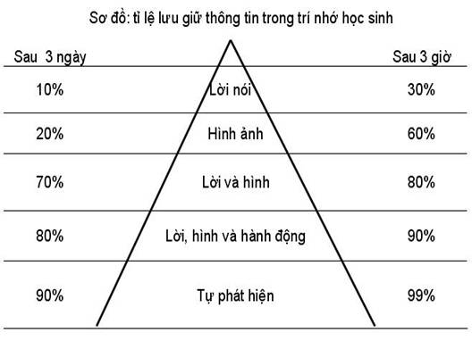

Slide 8
3- ĐỔI MỚI PPDH THEO HƯỚNG TÍCH CỰC HÓA HOẠT ĐỘNG CỦA HỌC SINH
Trong quá trình dạy học, GV là chủ thể tổ chức, điều khiển và HS là chủ thể hoạt động học tích cực chủ động và sáng tạo. GV phải cải tiến không ngừng PPDH và giúp HS cải tiến PP học thông qua các hoạt động: Khám phá, thực hành, vận dụng
Không có PPDH nào là dở; mỗi phương pháp đều có giá trị riêng của nó. Tính hiệu quả hay không hiệu quả của phương pháp phụ thuộc vào người dạy. Nếu GV biết cách kết hợp và bổ sung các PPDH cho nhau thì sẽ tránh sự nhàm chán và tạo sự năng động trong cách nghĩ, cách làm của HS.

Slide 9
3- ĐỔI MỚI PPDH THEO HƯỚNG TÍCH CỰC HÓA HOẠT ĐỘNG CỦA HỌC SINH
Trong dạy toán, ngoài mục tiêu chủ yếu là bồi dưỡng kĩ năng tính toán, người GV còn phải chú ý đến việc phát triển năng lực tư duy và bồi dưỡng phương pháp suy luận cho HS.

Slide 10
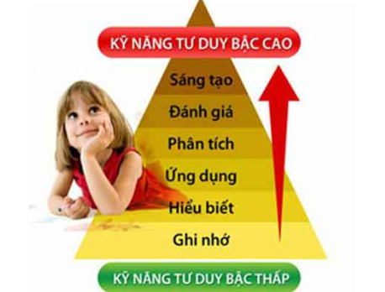

Slide 11
MỘT SỐ HÌNH THỨC TƯ DUY THƯỜNG GẶP
- Tư duy lôgic
- Tư duy thuật toán (Angorit) Tư duy thuật toán là cách suy nghĩ để nhận thức, để giải quyết vấn đề một cách có trình tự (sắp xếp lần lượt, thứ tự trước sau)
- Tư duy sáng tạo
- Tư duy hàm “Tư duy hàm là các hoạt động trí tuệ liên quan đến sự tương ứng giữa các phần tử của một, hai, hay nhiều tập hợp, phản ánh các mối liên hệ phụ thuộc lẫn nhau giữa các phần tử của tập hợp đó trong sự vận động của chúng.”

Slide 12
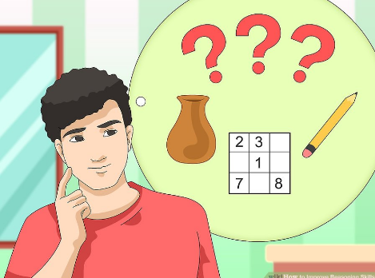
SUY LUẬN

Slide 13
CÁC PHƯƠNG PHÁP SUY LUẬN THƯỜNG GẶP
- Quy nạp và suy diễn
- Phân tích và tổng hợp
- Đặc biệt hoá và khái quát hoá
- Tương tự và so sánh
- Phương pháp tìm tòi lời giải của Polya
Suy luận là hình thức của tư duy nhằm rút ra phán đoán mới từ một hay nhiều phán đoán đã có.

Slide 14
4-TÍNH TÍCH CỰC HÓA TRONG HOẠT ĐỘNG DẠY - HỌC
Trong quá trình lĩnh hội kiến thức, kĩ năng, kĩ xảo ở HS, tính tích cực hóa hoạt động được thể hiện từ cấp độ thấp nhất đến cấp độ cao nhất như sau:
- Bắt chước thực hành: tính tích cực thể hiện ở sự cố gắng làm theo mẫu hành động, thao tác, cử chỉ hành vi hay nhắc lại những gì trải qua;
- Tìm hiểu và khám phá: tính tích cự thể hiện ở sự chủ động hoặc ý muốn hiểu thấu đáo vấn đề nào đó để sau đó có thể tự giải quyết vấn đề;
- Sáng tạo trong vận dụng: tính tích cực thể hiện ở khả năng linh hoạt và hiệu quả trong giải quyết vấn đề.

Slide 15
4-TÍNH TÍCH CỰC HÓA TRONG HOẠT ĐỘNG DẠY - HỌC
Nguồn gốc của tính tích cực là nhu cầu. Khi trẻ có nhu cầu thì nó sẽ tự giác tìm tri thức. Khi phát hiện các tình huống mâu thuẫn của lí thuyết hay thực tế mà kiến thức cũ không thể giải quyết được, HS buộc phải tìm con đường khám phá mới..
Đối với HS, tính tích cực bên trong thường nảy sinh do những tác động bên ngoài. GV phải tạo ra hàng loạt các mâu thuẫn, khéo léo lôi cuốn, hấp dẫn HS để HS tự ý thức tiếp nhận và tìm tòi giải pháp. Có như thế sẽ giúp HS tự chiếm lĩnh kiến thức và hình thành kĩ năng.

Slide 16
4-TÍNH TÍCH CỰC HÓA TRONG HOẠT ĐỘNG DẠY - HỌC
Ví dụ:
- GV chú ý cho HS nhiều cơ hội thực hành, thực tập, được thể hiện, được nêu ý kiến,… (minh họa tiết luyện tập)
- HS phải được trao đổi, thảo luận để giải quyết nhiệm vụ, …. (minh họa khi dạy kiến thức mới)

Slide 17
KẾT LUẬN
Tính tích cực là một đặc điểm vốn có của con người. Nguồn gốc của tính tích cực là nhu cầu. Con người sinh ra cùng với một loạt các nhu cầu bẩm sinh khác nhau như: nhu cầu ăn, uống,…. và sau đó xuất hiện các nhu cầu xã hội. Những nhu cầu này không bao giờ cạn và luôn trở thành động cơ thúc đẩy con người hoạt động. Khi nhu cầu nhận thức xuất hiện thì nó sẽ thúc đẩy hoạt động học tập. Vì thế GV hãy biến yêu cầu của nội dung kiến thức thành nhu cầu nhận thức để thúc đẩy HS hoạt động,tìm tòi, khám phá và tự chiếm lĩnh kiến thức.

Slide 18
TRÂN TRỌNG CÁM ƠN!

